Slide 1

编译原理

Slide 2
第三章 词法分析
正规表达式（正则表达式）
正规表达式广泛应用于模式识别和文献目录检索等

Slide 3
§3.3.1正规表达式的定义
一、为什么要提出正规表达式？
你怎样表达“20”这个数字？
● 直接写“20”
● 或者用“4×5”来表达
● 甚至可以用“0+1+2+3+4+9+9-8”来表示
这些都是
“表达式”
你怎样表达Σ={0, 1}上的一个语言L(G)={x | x以0开头后面跟任意个1} ?
● 枚举法： L(G)={0, 01, 011, 0111…}
● 文法生成法 Z::=0 | Z1
● 自动机识别法：可以构造一个DFA来识别该语言
● 正规表达式：0(1)*
S
0
T
1
M (S,0)=T
M (T,1)=T

Slide 4
§3.3.1正规表达式的定义
二、正规表达式的非形式定义
用来表示字母表Σ上字符串集合Σ*某些子集，经过|（或）、•（连接）、*（闭包）以及决定运算顺序的括号组合成一个有意义的集合运算式，称为正规表达式
运算优先级：*, •, |
正规表达式的值（运算结果，即所表示的语言）称为正规集。
0(1)*
= {0, 01, 011, 0111…}
正规表达式
正规集
再举一例 (a|b)*(aa|bb)(a|b)*
= {aa, bb, aaa, abb, aab, bbb, …}
a
1
a
以若干个a或b的任意组合开头和结尾，中间有且仅有一个aa或一个bb
？
b
3
0
a
b
2
a,b
b

Slide 5
§3.3.1正规表达式的定义
三、正规表达式的递归定义
令Σ为有穷字母表，则Σ上的正规式和正规集可递归定义如下：
1）ε和∅是Σ上的正规式，则它们相应正规集分别为{ε}和∅；
2）对于每一a∈Σ，a是Σ上一个正规式，则它所表示相应正规集为{ a }
3）如果e₁和e₂是Σ上的正规式，相应正规集分别记为L(e₁)和Ｌ(e₂)，则
（1） (e₁)是正规式，其相应的正规集为L((e₁))=L(e₁)
（2） e₁ | e₂是正规式，其相应正规集为L(e₁ | e₂)＝L(e1) ∪L(e₂)
（3） e₁·e₂是正规式，其相应正规集为L(e₁·e₂)＝L(e₁)Ｌ(e₂)
（4） (e₁)*是正规式，其相应正规集为L((e₁)*)＝(L(e₁))*

Slide 6
§3.3.1正规表达式的定义
三、正规表达式的递归定义
例： 设Σ= {a, b}，下列各式：
a* ba* a | ba* aa | bb | ab | ba
a(a | b)* (a | b)*(aa | bb)(a | b)* (a | b)(a | b)(a | b)(a | b)*
均是Σ上正规式，则它们相应的正规集分别是——
L(a*)＝(L(a))*＝{a}*＝{ε, a, aa, aaa, …}
L(ba*)＝L(b)L(a*)={ b, ba, baa, … }
L(a | ba*)＝L(a)∪L(ba*)＝{ a, b, ba, baa, …}
L(aa | bb | ab | ba) = L(aa)∪L(bb)∪L(ab)∪L(ba)＝{aa, bb, ab, ba}
L(a(a | b)*)＝L(a)(L(a)∪L(b))*＝{a}{a, b}*
L((a | b)*(aa | bb)(a | b)*)＝{a, b}*{aa, bb}{a, b}*
L((a | b)(a | b)(a | b)(a | b)*) =L(a | b)L(a | b)L(a | b)L((a | b)*)
={a, b}{a, b}{a, b}{a, b}*

Slide 7
例如：e1=b(ab)* ,e2=(ba)*b
求解 L(e1)和L(e2)
L(e1)=L(b(ab)*)=L(b)(L(ab))*={b}{ab}*={b,bab,babab,……}
L(e2)=L((ba)*b)=(L(ba))*L(b)={ba}*{b}={b,bab,babab……}
所以
e1=e2,它们所表示的正规集都是以b开头其后跟零个或任意多个ab所组成的。即L={b(ab)^{n}|n≥0}

Slide 8
§3.3.2正规表达式的性质及其构造
一、正规表达式的性质
1、若两个正规式所对应的正规集相同，则认为两者等价
两个正规式e₁和e₂等价，记为e₁＝e₂
例如：e₁=b(ab)* e₂=(ba)*b
因为——
L(e₁)=L(b(ab)*)=L(b)(L(ab))*={b}{ab}*={b, bab, babab, …}
L(e₂)=L((ba)*b)=(L(ba))*L(b)={ba}*{b}={b, bab, babab, …}
所以——e₁=e₂
它们所表示的正规集都是以b开头其后跟任意多个ab所组成
即L={b(ab)^{n}|n≥0} 或 L={(ba)^{n}b|n≥0}

Slide 9
§3.3.2正规表达式的性质及其构造
一、正规表达式的性质
2、其他性质
（1）e₁ | e₂＝e₂ | e₁ 交换律
（2）e₁ | (e₂ | e₃) = (e₁ | e₂) | e₃ 结合律+
（3）e₁ (e₂e₃) = (e₁e₂)e₃ 结合律*
（4）e₁(e₂ | e₃) = e₁e₂ | e₁e₃ 分配律
（5）εe₁ = e₁ε= e₁ 与空串连接
（6）∅e₁ = e₁∅ = ∅ 与空集连接
（7）(e*)* = e* 循环1
（8）(ε| e)* = e* 循环2

Slide 10
§3.3.2正规表达式的性质及其构造
一、正规表达式的性质
2、其他性质
说明：Σ上的某些集合若不能用正规式表示，则该集合不是正规集 例如， Σ={a,b}, L(G)={a^{n}b^{n}| n≥0}就不是正规集，因为它不能用正规式表示。（可以用上下文无关文法Z::=aZb | ab |ε产生）
a*b*
×
(ab)*
×

Slide 11
思考
1、如何用正规表达式表示关键字if? C语言字母表Σ
2、如何用正规表达式表示数字串？
<数字串>∷=<数字串><数字>|<数字>
3、如何用正规表达式表示标识符？
<标识符> ∷=字母|<标识符>字母|<标识符>数字

Slide 12
§3.3.2正规表达式的性质及其构造
二、由右线性文法构造正规表达式
正规文法、正规表达式与有穷自动机的关系可以通过如下
Kleen定理描述：
定理：
L是正规集 ⇔ 存在一个有穷自动机(FA)M，使得L=L(M)
⇔ 存在一个正规文法G，使得L(M)=L(G)
⇔ 存在一个正规表达式e，使得 L(e)=L(G)

Slide 13
§3.3.2正规表达式的性质及其构造
二、由右线性文法构造正规表达式
例：已知正规文法（右线性文法）Ｇ:
S::= aS | aB B::= bC C::= aC | a
构造其正规表达式
问题1：这个“表达式”，表达的是什么？
—— 该文法所产生的语言的凝练表达形式
问题2：文法的语言由什么构成？
—— 由该文法所能推导出的所有句子构成
问题3：“所有句子”从何而来？
—— 由文法的开始符号推导得到
结论：所谓“一个文法所对应的正规表达式”，就是这个文法的开始符号所能推导出的所有句子的凝练表示

Slide 14
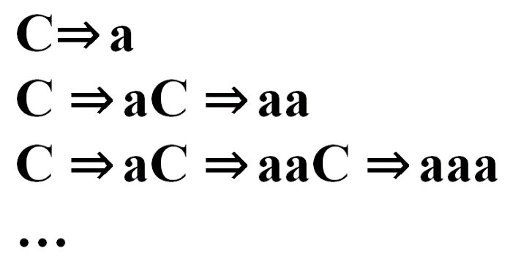
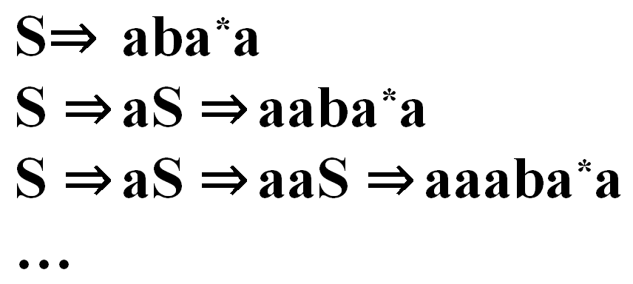
正规表达式的性质及其构造
二、由右线性文法构造正规表达式
例：已知正规文法（右线性文法）Ｇ:
S::= aS | aB B::= bC C::= aC | a
构造其正规表达式
S=a*aba*a
C=a*a
B=ba*a
S::= aS | aba*a

Slide 15
§3.3.2正规表达式的性质及其构造
二、由右线性文法构造正规表达式
例：已知正规文法（右线性文法）Ｇ:
S::= aS | aB B::= bC C::= aC | a
构造其正规表达式
答案 S=a*aba*a
这个文法所描述的语言是什么？
a
a
S
B
这个文法所对应的状态转换图能识别什么样的串？
b
a
这个文法所对应的自动机能接受什么样的句子？
C
Q
a

Slide 16
二、由右线性文法构造正规表达式（通用解法）
2) 对于X::=aX|b转换成 X=aX+b的方程，其中a，b是终结符所组成的任意长度的符号串，即是字母表Σ上的正规表达式，Ｘ是文法非终结符（变量）。
X=a*b 是方程的解
将它代入方程两端就可以验证这一点：
a*b=aa*b+b右端提公因子，得
a*b=(aa*+ε)b
注意到aa*＋ε＝a*（都表示｛ε,a,aa,…｝），就有a*b=a*b，所以
a*b是方程的一个解。

Slide 17
例：已知正规文法（右线性文法）Ｇ：
Ｓ∷＝aS｜aB
Ｂ∷＝bC
Ｃ∷＝aC｜a
1)写成正规表达式方程组，用“+”代替“|”，用“=”代替“∷＝”
Ｓ＝aS＋aB （1）
Ｂ＝bC （2）
Ｃ＝aC＋a （3）
2)为了求出文法开始符号Ｓ的解，我们先解方程（３），类似于X=aX+b 的解X= a*b， C=aC+a的解为C=a*a（4）
3)将（4）代入（2），得B=ba*a （5）
4)将（5）代入（1），得S=aS+aba*a，显然S=a*aba*a （即文法所对应的正规式）， 正规式对应的正规集是｛a^{m}aba^{n}｜ m ≥0,n≥1｝

Slide 18
三、由左线性文法构造正规表达式
如果给定文法是一个左线性文法，我们就求解形如 X=Xa+b的方程
X=ba*是它的一个解
例如，〈标识符〉∷＝字母｜<标识符>字母｜<标识符>数字
其方程为
<标识符>＝<标识符>字母＋<标识符>数字＋字母
＝<标识符>（字母＋数字）＋字母
所以<标识符>＝字母(字母＋数字)*
即：由<标识符>文法所产生语言可用正规式
字母(字母|数字)* 来表示。

Slide 19
§3.3.3由正规表达式构造转换系统
一、过程概述
① 正规表达式⇒ ② 构造NFA（转换系统）⇒ ③ DFA
为什么要有中间的步骤？
—— 因为正规式本身其实是不确定的
a*aba*a
● 在“ab”之前，到底会出现多少个“a”?
—— 不确定
● 在“ab”之后，到底会出现多少个“a”?
——至少一个，至多不确定
● 怎么表示这种“不确定”呢？
——NFA
映射关系不是一对一，而是一对一个子集
现在，我们进一步对
这个NFA加几个约束
（不改变原意，只为了后续方便）
还记得NFA吗？

Slide 20
§3.3.3由正规表达式构造转换系统
二、转换系统（拓展后的NFA）
所谓转换系统是一个具有唯一开始状态S和唯一最终状态Z的一个NFA
问题1：怎么确保只有唯一的S和唯一的Z？
S₁
Z₁
ε
S₁
a
a
Z₁
ε
a
a
A
S
A
Z
b
b
b
b
S₂
Z₂
ε
S₂
Z₂
ε
问题2：为什么是NFA？
（1）没有弧引向开始状态S，S只引出
（2）没有弧从终止状态Z引出，Z只引入
（3）转换系统的弧可以用空符号ε标记
M(A,a) =
{ Z₁, Z }
转换系统的特点

Slide 21
§3.3.3由正规表达式构造转换系统
三、由正规表达式构造转换系统（拓展后的NFA）
正规式
转换系统
正规式
转换系统
e₁
S
Z
e₁ | e₂
S
Z
e₂
ε
ε
S
Z
e₁
e₂
e₁e₂
S
Z
a_{i}
a_{i}
S
Z
ε
ε
e*
e
S
Z
e
S
Z
e

Slide 22
§ 3.4.3 由正规表达式构造转换系统
三、由正规表达式构造转换系统（拓展后的NFA）
e*
正规式
转换系统
ε
e₁
S
Z
Z
e₁ | e₂
S
Z
e
e
e₂
e₁
e₂
转换系统的特点
e₁e₂
S
Z
（1）没有弧引向开始状态S只引出
（2）没有弧从终止状态Z引出只引入
（3）转换系统的弧可以用空符号ε标记
ε
ε
e*
S
Z
e

Slide 23
§ 3.4.3 由正规表达式构造转换系统
三、由正规表达式构造转换系统（拓展后的NFA）
重温例子
(a|b)*(aa|bb)(a|b)*
= {aa, bb, aaa, abb, aab, bbb, …}
以若干个a或b的任意组合开头和结尾，中间有且仅有一个aa或一个bb
1
a
？
a
0
b
a
D
a,b
b
b
2

Slide 24
已知e1= (a|b)*，e2=(a*b*)*，试证明e1= e2 。并画出其对应的转换系统 。

Slide 25
§3.3.3由正规表达式构造转换系统
三、由正规表达式构造转换系统（拓展后的NFA）
(a|b)*(aa|bb)(a|b)*
(a|b)*(aa|bb)(a|b)*
S
Z
(a|b)*
(aa|bb)
(a|b)*
S
1
2
Z
ε
ε
aa
ε
ε
S
3
1
2
4
Z
bb
a | b
a | b
a
a
a
a
ε
ε
5
ε
ε
S
3
1
2
4
Z
b
6
b
b
b

Slide 26
§3.3.4将转换系统变为DFA
(a|b)*(aa|bb)(a|b)*
a
a
a
a
ε
ε
5
ε
ε
S
3
1
2
4
Z
b
6
b
b
b
问题1：为什么要确定化？
a
1
a
ababbba是否是该正规式对应的文法中的一个句子？
0
b
a
D
a,b
b
b
2
= M (3, abbba) = …
= M (3, babbba)
= M (3, ababbba)
= M (1, babbba)
= M (6, abbba)= …
M (S, ababbba)
= M (1, ababbba)
= M (5, babbba) = …
= M (1, ababbba) = …

Slide 27
§3.3.4将转换系统变为DFA
(a|b)*(aa|bb)(a|b)*
a
a
a
a
ε
ε
5
ε
ε
S
3
1
2
4
Z
b
6
b
b
b
问题2：如何确定化？
想想我们当时是如何把NFA变为DFA的？
——子集法
核心思想 ——
1）先构建完整的一个子集对一个子集的映射
2）将每个子集看成一个状态
{S} ？ {S, 3} ? {S, 3 ,1} ?
从哪个子集开始构建映射？
×
×
√

Slide 28
§3.3.4将转换系统变为DFA
(a|b)*(aa|bb)(a|b)*
a
a
a
a
ε
ε
5
ε
ε
S
3
1
2
4
Z
b
6
b
b
b
● 状态子集I的ε闭包的概念
假定I是转换系统的一个子集，定义ε-CLOSURE(I)为
 ① 若S_{i}∈I，则S_{i}∈ε-CLOSURE(I)；
② 若S_{i}∈I，则S_{i}出发经过一条或多条相邻的ε弧能到达转换系统
中任何状态 S_{j}，则S_{j}∈ε-CLOSURE(I)。
由此构建的ε-CLOSURE(I)，称为I的ε闭包。它也是转换系统的一个子集

Slide 29
§3.3.4将转换系统变为DFA
(a|b)*(aa|bb)(a|b)*
a
a
a
a
ε
ε
5
ε
ε
S
3
1
2
4
Z
b
6
b
b
b
举例：假设有I={5, 2}，求ε-CLOSURE(I)
首先，根据定义，状态5和2，肯定属于ε-CLOSURE(I)
又因为，状态2可以无条件到4，还可以继续无条件到Z，所以状态4和Z
也属于ε-CLOSURE(I)
所以， 该例中的ε-CLOSURE(I)={5, 2, 4, Z}
总结：所谓ε-CLOSURE(I)，就是I中的所有状态和它们可以无条件到达的
所有状态所组成的一个状态子集

Slide 30
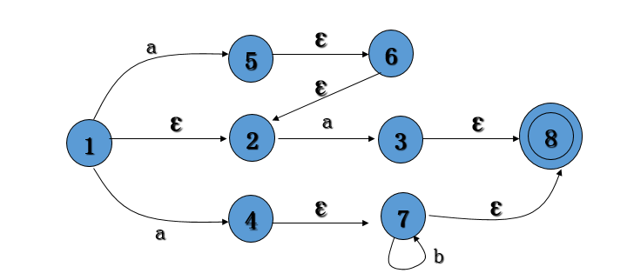
子集Ia
若I是转换系统状态集K一个子集,a∈Σ,定义
Ia=ε-CLOSURE(J)
其中：J是所有那些可从子集I中任一状态出发,经过一条a弧(跳过a弧前的ε弧)而到达状态的全体。

假设Ｉ＝｛１｝
子集Ia=?
实际上可以直接由I求Ia（省掉求J的中间过程），即Ia是I中状态经历一条
a弧（跳过a弧前面和后面的若干ε弧）到达的状态集合。

Slide 31
§3.3.4将转换系统变为DFA
(a|b)*(aa|bb)(a|b)*
a
a
a
a
ε
ε
5
ε
ε
S
3
1
2
4
Z
b
6
b
b
b
从哪个子集开始构建映射？
转换系统从哪里开始？
{S} ？ {S, 3} ? {S, 3 ,1} ?
ε-CLOSURE({S})={S, 3, 1}
×
×
√
I
I_{a}
I_{b}
怎样开始构建映射关系？
{S, 3, 1}
…
…
如果是新子集
如果是新子集

Slide 32
§3.3.4将转换系统变为DFA
(a|b)*(aa|bb)(a|b)*
a
a
a
a
ε
ε
5
ε
ε
S
3
1
2
4
Z
b
6
b
b
b
I_{a}和I_{b}怎么求？
I
I_{a}
I_{b}
{S, 3, 1}
{3, 5, 1}
{3, 6, 1}
所谓I_{a}，就是I中的每个状态识别a符号可以到达的所有状态所组成的子集
{3, 5, 1}
{3, 5, 1, 2, 4, Z}
{3, 6, 1}
{3, 6, 1}
{3, 5, 1}
{3, 6, 1, 2, 4, Z}
{3, 5, 1, 2, 4, Z}
{3, 5, 1, 2, 4, Z}
{3, 6, 1, 4, Z}
{3, 6, 1, 2, 4, Z}
{3, 5, 1, 4, Z}
{3, 6, 1, 2, 4, Z}
映射关系表会不会
一直延续而不结束？
{3, 6, 1, 4, Z}
{3, 5, 1, 4, Z}
{3, 6, 1, 2, 4, Z}
{3, 5, 1, 4, Z}
{3, 5, 1, 2, 4, Z}
{3, 6, 1, 4, Z}

Slide 33
§3.3.4将转换系统变为DFA
(a|b)*(aa|bb)(a|b)*
a
a
a
a
ε
ε
5
ε
ε
S
3
1
2
4
Z
b
6
b
b
b
a
I
I_{a}
I_{b}
a
a
b
1
3
b
4
0
{S, 3, 1}
{3, 5, 1}
{3, 6, 1}
b
a
a
b
0
a
1
{3, 5, 1}
{3, 5, 1, 2, 4, Z}
{3, 6, 1}
b
2
b
5
a
6
2
{3, 6, 1}
{3, 5, 1}
{3, 6, 1, 2, 4, Z}
b
3
{3, 5, 1, 2, 4, Z}
{3, 5, 1, 2, 4, Z}
{3, 6, 1, 4, Z}
4
{3, 6, 1, 2, 4, Z}
{3, 5, 1, 4, Z}
{3, 6, 1, 2, 4, Z}
5
{3, 6, 1, 4, Z}
{3, 5, 1, 4, Z}
{3, 6, 1, 2, 4, Z}
6
{3, 5, 1, 4, Z}
{3, 5, 1, 2, 4, Z}
{3, 6, 1, 4, Z}

Slide 34
子集法由转换系统构造确定有穷自动机ＤＦＡ步骤
①构造一张表，它共有｜Σ｜＋１列，第一列为状态子集Ｉ，然后对每个a∈Σ分别设一列Ia；
②第一行第一列的状态子集Ｉ为ε—CLOSURE（{S}）。其Ｓ为初始状态；
③为第一列中的Ｉ和每个a∈Σ，求Ia，并记入相应Ia列，如果它不同于
第一列中已有状态子集Ｉ，则将它列入第一列中；
④重复③，直到对每个Ｉ及a∈Σ均已求得Ia，并且没有新的状态子集加入第一列时为止；
上述过程在有限步后必可终止，因为状态子集个数是有限的。
⑤ 将第一列中每个状态子集作为一个新状态，并重新命名，把每个Ia看作是相应输入符号，把其余的状态子集随第一列中的状态子集做相应的重命名，作为状态转换函数值，这样一个表就是相应的确定有穷自动机ＤＦＡ的状态转换矩阵。含有初始状态的状态子集命名的状态是新初始状态，含有终止状态的状态子集命名的状态是新终止状态。

Slide 35
确定有穷自动机的化简
所谓确定有穷自动机（ＤＦＡ）Ｍ的化简是指：寻找一个状态数比Ｍ少的确定有穷自动机（ＤＦＡ）Ｍ′使得
Ｌ（Ｍ）＝Ｌ（Ｍ′）。
a
a
b
1
3
4
a
1
a
b
b
a
a
b
0
a
0
b
a
D
a,b
b
2
5
a
6
b
b
b
2
b

Slide 36
确定有穷自动机的化简
1. 等价和可区分的概念
等价：对于一个给定的（DFA）M，假定有两个不相同状态Ｓ_{１}和Ｓ_{２}，如果从状态Ｓ_{１}出发能扫描符号串w而停止于终态，同样，从状态Ｓ_{２}出发也能扫描符号串w而停止于终态，反之亦然，我们则称状态Ｓ_{１}和Ｓ_{２}是等价的 。
如下图所示，状态3，4是等价的，因为从3出发读入b，a到达终态，同时从4出发读入b，a也能到达终态。
a
a
a
b
1
3
4
a
0
b
a
a
b
b
2
5
a
6
b
b
b

Slide 37
两个状态等价的条件:
一致性条件: 状态s和t必须同时为
终态或非终态。
蔓延性条件: 对于所有输入符号a,
状态 s 和 t 必须转到等价的状态里。

Slide 38
可区分： 若两不同状态不等价，则称它们是可区分的。
如图中状态1，2就是可区分的。因为从1出发读入a到达终态，而从2出发读入a则只能到达非终态。
注意：终态和非终态是可区分的。
（因为终态可以读ε回到终态而非终态读入ε则不能回到终态）

Slide 39
化简方法:
把（DFA）Ｍ的状态集分别划成一些不相交子集，使得任何不同的两个子集的状态是可区分的，而同一子集中的任何两个状态是等价的。
。
然后在每个子集中任取一个状态作“代表”, 而删去子集中其余状态, 并把射向其余状态的箭弧都改作射向作“代表”的状态中。

Slide 40
下面给出化简算法的具体执行步骤:
1. 将DFA M的状态集Q分成两个子集：终态集F和非终态集¬F，形成初始分划∏。
2. 对∏使用如下方法建立新分划∏_{NEW}：
对∏的每个状态子集G:
(1) 把G分划成新的子集，使得G的两个状态s和t属于同一子集，当且仅当对任何输入符号a ，状态s和t转换到的状态都属于∏的同一子集。
用G分划出的所有新子集替换G, 形成新的分划∏_{NEW}；
如果∏_{NEW}＝∏，则执行第4步；否则令∏＝∏_{NEW}，重复第2步。
分划结束后，对分划中的每个状态子集，选出一个状态作代表，而删去其它一切等价的状态，并把射向其它状态的箭弧改为射向这个作为代表的状态。

Slide 41
例 将右面的DFA最小化
分析 由图可知，给定的DFA中无多余状态。
a
a
初始分划∏=({A,B,C,D}{E})
a
B
b
D
{A,B,C,D}_{a}={B}
A
a
b
a
{A,B,C,D}_{b}={C,D,E}
b
∏=({A,B,C}{D}{E})
C
E
b
{A,B,C}_{a}={B}
b
{A,B,C}_{b}={C,D}
b
b
∏=({A,C}{B}{D}{E})
b
{A,C}_{a}={B}
a
b
A
B
a
D
E
{A,C}_{b}={C}
a
a
∏=({A,C}{B}{D}{E})

Slide 42
例. 将右面的DFA最小化
分析 由图可知，给定的DFA中无多余状态。
a
a
初始分划∏=({A,B,C,D}{E})
a
B
b
D
{A,B,C,D}_{a}={B}
A
a
b
a
{A,B,C,D}_{b}={C,D,E}
b
∏=({A,B,C}{D}{E})
C
E
b
{A,B,C}_{a}={B}
b
{A,B,C}_{b}={C,D}
b
b
∏=({A,C}{B}{D}{E})
b
{A,C}_{a}={B}
a
b
A
B
a
D
E
{A,C}_{b}={C}
a
a
∏=({A,C}{B}{D}{E})

Slide 43
先将K=｛0，1，2，3，4，5，6｝划分成两组：
终态集｛3，4，5，6｝和非终态集｛0，1，2｝，形成初始分划∏
由状态图可知{3，4，5，6}_{a}={3,6}均为终态，{3，4，5，6}_{b}={4，5}也均为终态，所以{3，4，5，6}是不可分的，即等价。
考察｛0，1，2｝_{a}，因为{０}_{a}＝{２}_{a}＝｛１｝（非终态），{１}_{a}＝｛３｝（终态），故｛0，1，2｝可区分为｛0，2｝，｛１｝。
再考察{0,2}_{b}，因为{０}_{b}＝{2} （非终态） ，{2}_{b}＝｛5｝（终态） ，故｛0,2｝可区分为{0},{2}。
a
a
b
1
3
b
4
b
a
a
b
0
a
b
2
b
5
a
6
b

Slide 44
因此[0}，{1}，{2}三个状态是可区分的。因为{3，4，5，6}中各状态
等价，取任一状态如3为代表，将原来到达状态4，5，6的弧都导入3，
同时删除4，5，6即的简化的DFA。（其状态转换图如下所示 ）
a
a
1
0
b
a
3
a,b
2
b
b

Slide 45
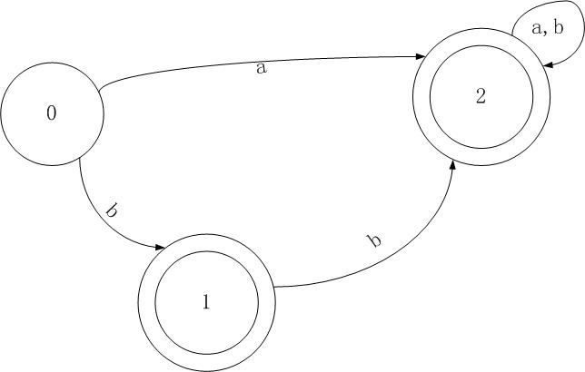
该DFA是否可以再化简？
初始分划∏={{1,2}{0}}
{1}_{a} = ∅
{2}_{a} = {2}
如果自动机的每个状态对于输入字母表中的每个符号都有相应的跳转状态（上图中没有），则可直接应用该算法；
否则，引入一个“死状态x”, x状态输入字母表中的任何符号，都跳转到x状态；对于其他状态s而言，如果不能接受字母表中的符号a，则假设s状态接受符号a跳转到x状态

Slide 46
该DFA是否可以再化简？
初始分划∏={{1,2}{0,x}}
{1}_{a} = {x}
{2}_{a} = {2}
如果自动机的每个状态对于输入字母表中的每个符号都有相应的跳转状态（上图中没有），则可直接应用该算法；
否则，引入一个“死状态x”, x状态输入字母表中的任何符号，都跳转到x状态；对于其他状态s而言，如果不能接受字母表中的符号a，则假设s状态接受符号a跳转到x状态
a,b
a
x

Slide 47
该DFA是否可以再化简？
初始分划∏={{1,2}{0} ∅}
{1}_{a} = ∅
{2}_{a} = {2}
初始化时划分为3个分组，
接受状态分组， 非接受状态分组， 空分组，
对于其他状态s而言，如果不能接受字母表中的符号a，则对于输入符号a，跳转到空分组

